Slide 1
Digitale Jobprofile – Studiengänge
Welche digitalen Studiengänge gibt es?

Slide 3
Vermittlung von folgendem Aspekt:
Die Studiengänge im digitalen Bereich benennen und einordnen können
Voraussetzungen: keine
Empfohlen für: Vorbereitung:
Gymnasium
Realschule
Hauptschule
Berufsschule
12-14 Jahre
14-16 Jahre
Ab 16 Jahren
Beamer und Leinwand
Computerraum
Ausdruck Übungsblätter
Schreibutensilien
Flipchart/Tafel
Plakate

Slide 4
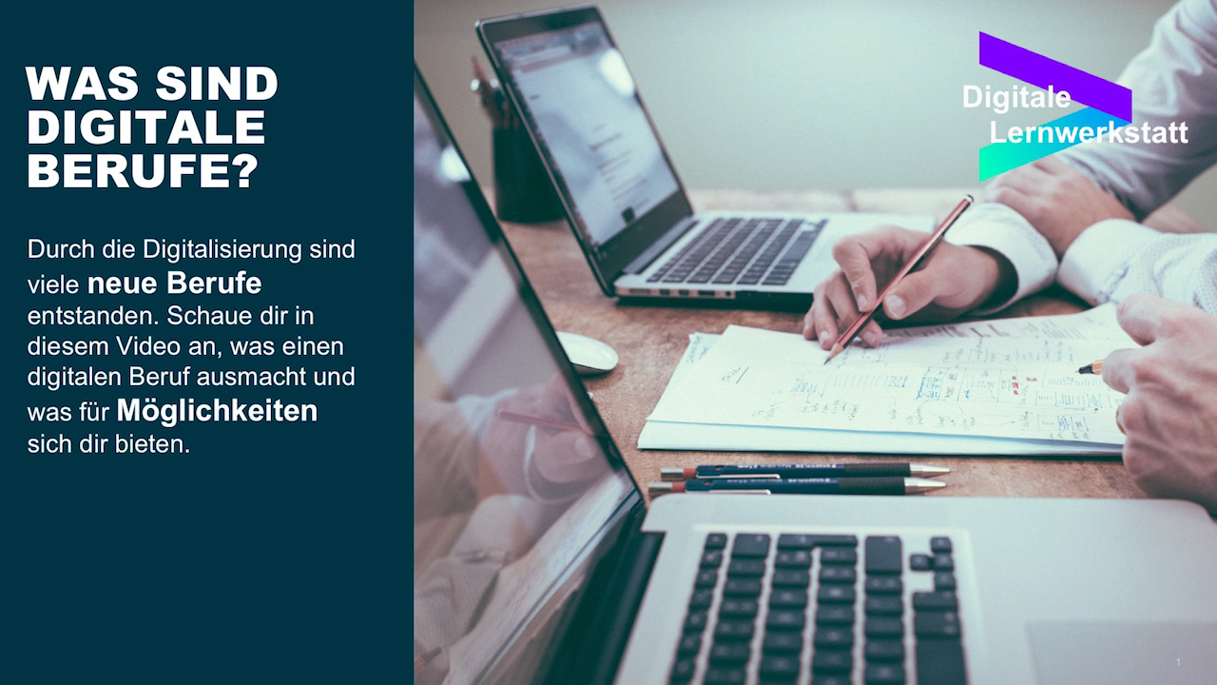
Video zur Einführung
Notes:
Hinweise:
Einführendes Video zu digitalen Berufen im 21. Jahrhundert

Slide 5
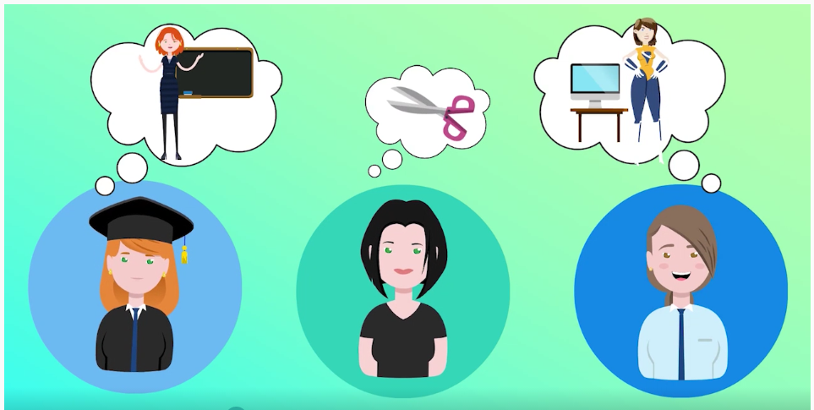
Durch die Digitalisierung sind viele Berufe entstanden und werden noch entstehen
Weißt du schon, was du mal arbeiten möchtest? Was ist dein Traumjob?
Notes:
Hinweise:
Einleitende Frage an Schüler*innen.

Slide 6
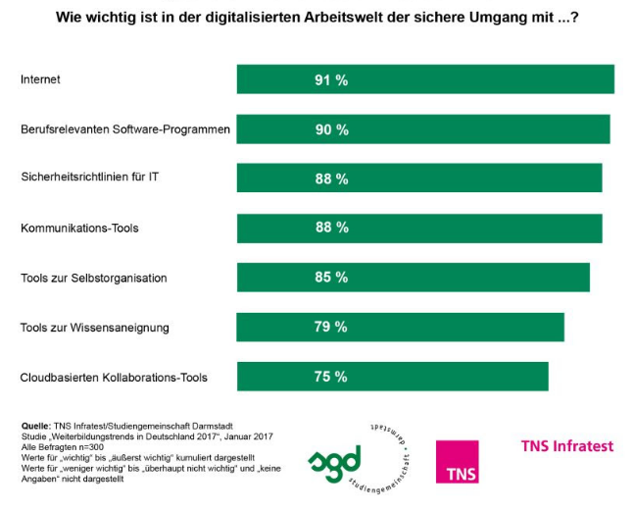
Digitale Kenntnisse sind gefragt
Notes:
Hinweise:
Die Studiengemeinschaft Darmstadt und TNS Infratest befragten in ihrer gemeinsamen Studie 300 Personalverantwortliche aus deutschen Unternehmen befragt, welche digitalen Skills wichtig sind.
Die Daten zeigen, dass Arbeitnehmer mit entsprechenden Kenntnissen hochgeschätzt werden. Dementsprechend lohnt es sich auch für Schüler*innen einem Studiengang/Ausbildung zu absolvieren, der/die sich mit der Digitalisierung beschäftigt.
Die vollständige Studie findet sich hier: http://www.sgd.de/weiterbildungstrends.php

Slide 7

Übung 1: Passende Studiengänge finden
https://studiengaenge.zeit.de/sit
15 Min.
Schau Dir Dein Interessensprofil an!
Notes:
Hinweise:
Kann als Auflockerung für Zwischendurch genommen werden: SIT (Studium-Interessenstest von ZEIT Online und der Hochschulrektorenkonferenz HRK). Manche Hochschulen verlangen den Nachweis eines Studieneignungs bzw. Interessenstests bei der Bewerbung.
Indem man den Test während der Vorstellung der Studiengangsprofile durchführt kann man einerseits darauf aufmerksam machen, dass es wichtig und sinnvoll ist, sich ernsthaft seine Interessen zu überlegen und zu testen. Andererseits ist es möglich, alle Schüler*innen einzubeziehen.
Methode:
- Zur Durchführung des Tests einen Account anlegen (dazu reichen Mailadresse und ein Passwort, es werden keine weiteren Daten abgefragt!)
Der Test besteht aus 72 Fragen. Fragen durch die Anzahl der Schüler*innen teilen und immer wieder zwischendurch Schüler*innen nach und nach beantworten lassen (z.B. immer 2 oder 3 Schüler*innen nach jeder zweiten Folie). Am Ende kommt ein Hybridergebnis für die gesamte Gruppe heraus und man erhält ein Zertifikat für die Durchführung des Tests.
Ist ein Computerraum vorhanden, kann jeder Schüler es selbst am Computer durchführen.
Am Ende kann jeder kurz vorstellen, was bei rauskam.

Slide 8

Digital Media Marketing
Hochschule: Hochschule Kaiserslautern,
University of Applied Sciences
Abschlussgrad: Bachelor of Science
Sachgebiete: Medieninformatik
Kurzprofil:
  Informatikstudium mit Vermittlung von Grundkompetenzen in Marketing und Digital Content Creation
  Gestaltung von Kommunikationsmitteln unter Berücksichtigung von Nutzerinteressen und Nutzerverhalten
  Tätigkeitsfelder: Social Media / Online Marketing, Informatik, Medienproduktion
Notes:
Hinweise:
Im Folgenden werden ausgewählte Studiengänge vorgestellt, die im Zuge der Digitalisierung entstanden.
Hinweis: Schwerpunkt des Studiengangs liegt auf Informatik (46% der Studienleistungen werden in Informatik-Fächern erbracht).
Ergänzungen Kurzprofil:
-Kenntnis des Marktumfeldes sowie der technischen, gestalterischen und gesellschaftlichen Voraussetzungen für erfolgreiches Marketing mit digitalen Medien
-Kreativitätstechniken, journalistisches Schreiben, Gestaltung von Nutzeroberflächen
Mehr Infos: https://www.hs-kl.de/informatik-und-mikrosystemtechnik/studiengaenge/digital-media-marketing/

Slide 9

Digital Design (Brand Design)
Hochschule: Brand Academy
Hochschule für Design und Kommunikation,
University of Applied Sciences
Abschlussgrad: Bachelor of Arts
Sachgebiete: Multimediadesign
Kurzprofil:
  Ausbildung in Grafik-Design
  Gestalterisches und Technisches Know-How zur Gestaltung innovativer Marken-Erfahrungen
  Praxisbezug durch Zusammenarbeit mit Agenturen und Markenunternehmen
  Mögliche Jobprofile: Junior Interaction Designer, Digital Conceptioner, Experience Designer, Informationsarchitekt
Notes:
Hinweise:
Ergänzungen zu Kurzprofil:
-Expertenwissen in Markenentwicklung und Kommunikationsforschung
-Marketingstrategie und Entwicklung von User-Experiences über soziale Plattformen, Wearables und Schnittstellen mit Gestensteuerung, im Web und für mobile Applikationen
Mehr Infos: https://www.brand-acad.de/bachelor/digital-design/

Slide 10

Digital Philology
Hochschule: Technische Universität Darmstadt
Abschlussgrad: Joint Bachelor of Arts (JBA)
Sachgebiete: Linguistik
Kurzprofil:
  Interdisziplinäres Studium, das zwei Teilfächer kombiniert
  Geisteswissenschaftliche Lehre unter den Bedingungen einer digitalen Kultur und Arbeitswelt, „Digital Humanities“
  Tätigkeitsbereiche in Forschung und Lehre, Redaktionen von Hörfunk, Fernsehen und Zeitungen, PR- und Werbeagenturen, bei internationalen Organisationen, im kulturellen Bereich
Notes:
Hinweise:
Ergänzungen Kurzprofil:
-Beschäftigung mit neuen Forschungsfragen im digitalen Kontext, die das Verständnis digitaler Technologien und der Informatik sowie geisteswissenschaftliche Kompetenzen voraussetzen
-Mit betriebswirtschaftlichen Zusatzqualifikationen können sie zudem in Wirtschaftsunternehmen tätig werden (z. B. in Vertrieb und Marketing oder im Personalwesen)
Mehr Infos: https://www.tu-darmstadt.de/studieren/abschluesse/bachelor/digital-philology-jba.de.jsp

Slide 11

Betriebswirtschaftslehre –
Digitale Wirtschaft
Hochschule: Beuth Hochschule für Technik
Berlin
Abschlussgrad: Bachelor of Science
Sachgebiete: Betriebswirtschaftslehre
Kurzprofil:
  Betriebswirtschaftliche Grundlagen aller unternehmerischen Funktionsbereiche
  Sowie technische Aspekte des Internets
  Tätigkeitsfelder sind unter anderem Projektmanagement, Produktentwicklung, Marketing und Vertrieb
Notes:
Hinweise:
Ergänzungen Kurzprofil:
Fähigkeiten wie Teamfähigkeit, Zeit- und Selbstmanagement sowie methodische Kompetenzen in Projektmanagement und empirischer Forschung werden trainiert
Interdisziplinäres und interkulturelles Arbeiten
Absolventen arbeiten an der Schnittstelle zu Fachkräften der Informatik, Marktforschung und Content Kreation
Mehr Infos: http://www.beuth-hochschule.de/b-dw/

Slide 12
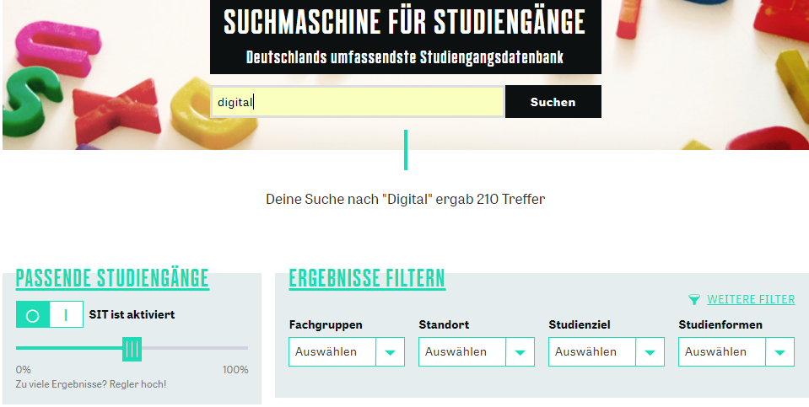
Übung 2: Stelle dein passendes digitales Studium vor
Geh in die Liste deiner passenden SIT-Studiengänge und lies dir die Themenschwerpunkte durch
Mittels Stichworten kannst du deine Ergebnisse filtern
→ Achte darauf, dass der SIT aktiviert ist
15 Min.
Notes:
Hinweise:
Nun können die Schüler*innen aus der generierten Liste einen möglichen passenden Studiengang filtern. Je höher der Schieber bei „SIT ist aktiviert“ ist, desto mehr wird gefiltert. Der SIT berechnet die Übereinstimmung des Interessentest mit Studienprofilen. Nach 15 Minuten kann jeder Schüler/ jede Schülerin einen interessanten Studiengang für sich finden und vorstellen. Bei der Vorstellung sollte die Frage im Fokus stehen, wieso mich dieser Studiengang auf den digitalen Studiengang vorbereitet. (Empfohlen, wenn Computerraum vorhanden)

Slide 13
Weitere Hinweise
Dies war nur eine Auswahl an Studiengängen, Hochschulen, die sich mit Digitalisierung beschäftigen.
Das Wort „Digital“ findet sich nicht immer unbedingt im Studiengangsnamen, also unbedingt auch andere Beschreibungen durchlesen.
Bei der Entscheidung für einen Bachelor-Studiengang sollte man auch schon auf die Inhalte des Masterstudiengangs achten.
→ Informiert Euch, mit welchen anderen Masterstudiengängen dieser kompatibel ist!
Notes:
Hinweise:
Wurden Studiengänge genannt, die vielleicht auf den ersten Blick nichts mit Digitalisierung zu tun haben? Diese könnte man kurz diskutieren und mit den Teilnehmern überlegen, ob und inwiefern sie auch Digital-Themen enthalten.
Die Schüler / Abiturienten sollten auch nicht entmutigt werden, wenn sie sich für ein Studium interessieren, das keinen Schwerpunkt auf Digital legt – solche Studiengänge sind nur nicht Gegenstand dieses Vortrags

Slide 14
Check Point
Digitalisierung verändert bestehende Berufe und bringt neue hervor
Digitale Kenntnisse als Alleinstellungsmerkmal
Finde den für dich passenden digitalen Studiengang und lass dir Zeit bei der Suche

Slide 15
Habt ihr Fragen?
Notes:
Hinweise:
Zum Abschluss auf die Erwartungen eingehen, die die Teilnehmer für sich notiert haben oder die am Flipchart stehen. Konkret darauf eingehen und nachhaken, wo noch Fragen offen sind.

Slide 16
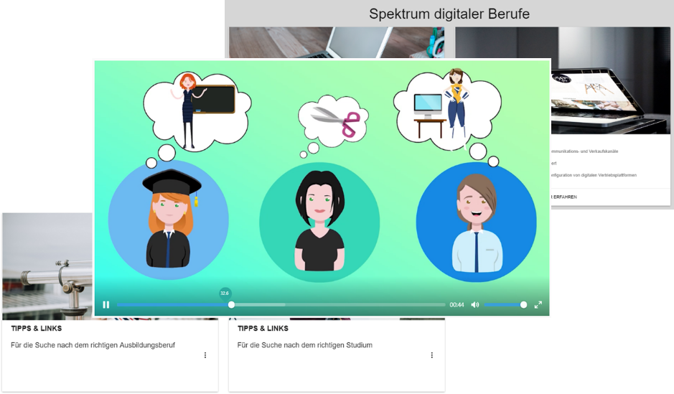
Du bist dran!
Hier findest du viele digitale Studiengänge: www.digitale-lernwerkstatt.com
Notes:
Hinweise:
Es gibt auch die Möglichkeit dieses Modul auf der Seite www.digitale-lernwerkstatt.com den Schülern digital zu vermitteln. Die Schüler klicken sich am Computer eigenständig durch die Informationen durch.

Slide 17
Ansprechpartner und weiterführende Links
Suchmaschine für Studiengänge: http://studiengaenge.zeit.de/
Studiengangstest: http://studiengaenge.zeit.de/user/sit/test

Slide 18
Back Up

Slide 19
Media and Communications for Digital Business
Hochschule: Fachhochschule Aachen
Abschlussgrad: Bachelor of Science
Sachgebiete: Informationstechnik, Medienwirtschaft, Medienmanagement, Multimedia
Kurzprofil:
  Blick auf Digitale Innovationen aus den Perspektiven von Kommunikation, Technik und Managemenet
  Verstehen der strategischen Funktionsweise von Produkten und Services und zielgruppenspezifischer Einsatz
  Gestaltung innovativer Kommunikationsprojekte auf technisch adäquate, zielgruppen- und medienspezifische Art und Weise
  Internationale Komponente durch möglichen Auslandsaufenthalt und internationale Experten

Slide 20
Angewandte Mathematik in digitalen Medien
Hochschule: Hochschule Mittweida, University of Applied Sciences
Abschlussgrad: Bachelor of Science
Sachgebiete: Angewandte Mathematik, Informationstechnik
Kurzprofil:
  Tiefes Verständnis der Mathematik und ihrer Anwendungen in digitalen Technologien
  Lösung komplexer mathematischer Problemstellungen im Umfeld digitaler Medien
  Befähigung zu konzeptionellem, logischem, strukturellem und algorithmischem Denken, Kreativität und Selbständigkeit
  Kenntnis der mathematischen Grundlagen der IT-Sicherheit, der digitalen Nachrichtenübertragung und -speicherung, der digitalen Bildverarbeitung und der Mustererkennung in multimedialen Daten
  Vielfältige Chancen auf dem Arbeitsmarkt, zum Beispiel in den Bereichen IT, Öffentlicher Dienst, Social Media, Unternehmensberatung, Softwareentwicklung, Medizintechnik, uvm.

Slide 21
Digitale Medienkultur
Hochschule: Filmuniversität Babelsberg Konrad Wolf
Abschlussgrad: Bachelor of Arts
Sachgebiete: Film
Kurzprofil:
  Kenntnisse über Medienkultur und gesellschaftliche Bedeutung der digitalen Medien
  Medientheorie und -forschung, Dramaturgie, Produktion und Realisation
  Markt und Einsatzmöglichkeiten
  Grundlagen im Umgang mit digitaler Medientechnik
  Kombination aus wissenschaftlichem und künstlerischem Studium
  Mögliche Tätigkeitsfelder: Redaktionen von Distributionsplattformen, Fernsehsendern und Produktionsfirmen mit Ausrichtung auf digitale Medien, redaktionelle Mitarbeit bei der Erstellung multimedialer/digitaler Plattformen wie auch digitaler Archive sowie die wissenschaftliche Mitarbeit in Einrichtungen der Medien- und Marktforschung
Notes:
Hinweise:
Hinweis: Es gibt einen Trailer zum Studiengang, dieser sagt aber leider nicht so viel über den Inhalt aus, daher wird er an dieser Stelle nicht empfohlen. https://www.youtube.com/watch?v=Mk_eAQM2G5s&feature=youtu.be&list=PLPHGmMVLnRk2-yxTKMVwVsKzRWl3aQU1m

Slide 22
Wirtschaftsinformatik und digitale Medien
Hochschule: Hochschule der Medien Stuttgart
Abschlussgrad: Bachelor of Science
Sachgebiete: Wirtschaftsinformatik
Kurzprofil:
  Basiswissen in den Bereichen Ökonomie, Management und Geschäftsprozesse, betriebswirtschaftliche und informationstechnische Kenntnisse
  Verbindung von betriebswirtschaftlichem Denken mit den Möglichkeiten innovativer Technologien
  Ökonomische Zusammenhänge der Medienindustrie
  Forschungsprojekte zum Beispiel zu neuen Geschäftsmodellen im Kontext von Social Media, Cloud Computing und Augmented Reality
  Tätigkeitsfelder: Prozess- und Informationsmanagement, Produkt- und Projektmanagement im Medienbereich, Marketingmanagement

